Slide 1

Внедрение системы управления эффективностью деятельности исполнительных органов государственной власти: комплексный подход и ориентация на результат
Правительство воронежской области
Управление государственной службы и кадров

Slide 2
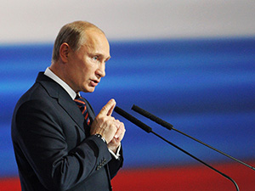
О системе государственного управления
Высшим должностным лицам (руководителям высших исполнительных органов государственной власти) субъектов Российской Федерации сформировать специализированные организационные штабы («проектный офис») с возложением ответственности за внедрение «дорожных карт» по улучшению инвестиционного климата на основе лучших практик, выявленных по итогам ежегодного проведения Национального рейтинга состояния инвестиционного климата в субъектах Российской Федерации на высших должностных лиц (руководителей высших исполнительных органов государственной власти) субъектов.
Поручение Президента РФ от 14.07.2015 №Пр-1366 п.8

Slide 3
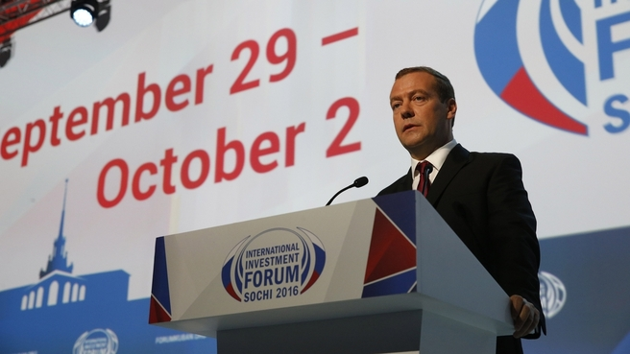
О системе государственного управления
«… государственная машина действительно неповоротлива и несёт в себе черты переходного периода: сохраняет и часть советских управленческих механизмов, и какие-то черты, которые появились в 1990-е годы, и наши последующие новации. Но надо прямо сказать, что её коэффициент полезного действия остаётся низким. Идеи, которые могли бы двинуть страну вперёд в самых разных областях, просто разбиваются об административные стены, а законы, которые принимаются, нередко не работают в должной мере.
Именно поэтому мы сегодня, конечно, не без труда и не без проблем, но всё-таки стараемся переходить от модели управления по поручениям, к управлению по результатам, то есть к вот этому самому проектному подходу.»
Из стенограммы пленарного заседания Международного инвестиционного форума «Сочи – 2016»

Slide 4
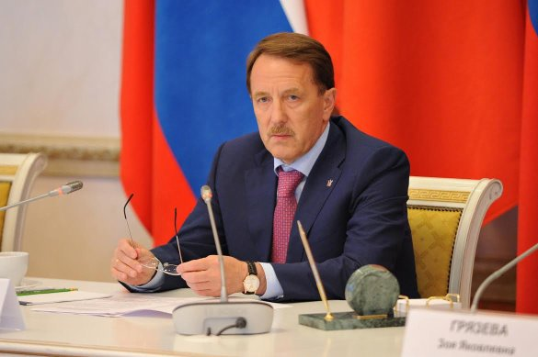
О системе государственного управления
Существующая сейчас система государственного управления в части органов исполнительной власти неадекватна сегодняшним задачам. В этой сфере требуется немедленно проводить реформу. В областном правительстве сейчас мы внедряем систему KPI (ключевые показатели эффективности, система по контролю за эффективностью сотрудников. - ТАСС), чтобы каждый чиновник, каждое должностное лицо, каждая структура органов исполнительной власти имели ключевые показатели эффективности своей деятельности и работники системы государственного управления не только понимали, какие цели им необходимо обеспечивать, но и несли ответственность за результат. Эта система известна на Западе, где уже эффективно используется как в бизнесе, так и в органах государственного и муниципального управления. Ее нужно повсеместно вводить и по всей России.
Подробнее на ТАСС: http://tass.ru/voronezhskaya-oblast/2491245
Октябрь 2013 года – совещание губернатора Воронежской области А.В. Гордеева, посвященное вопросу внедрения системы управления эффективностью деятельности исполнительных органов государственной власти.

Slide 5

Внедрение системы управления эффективностью деятельности исполнительных органов государственной власти: комплексный подход и ориентация на результат
3
Разработка и внедрение системы управления проектами
1
Разработка, внедрение и реализация системы оценки эффективности и результативности руководителей ИОГВ области
2
Разработка и внедрение модели компетенций руководителей ИОГВ области
4
Управление компетенциями участников системы
4
Управление компетенциями участников системы
СТРУКТУРНЫЕ КОМПОНЕНТЫ СИСТЕМЫ

Slide 6

В основу системы оценки эффективности и результативности руководителей ИОГВ заложена объектно-ориентированная модель, подразумевающая определение основных объектов, на улучшение состояния которых направлена деятельность каждого ИОГВ, и относительно данных объектов определение показателей.
ПРОБЛЕМЫ и ОСОБЕННОСТИ
при построении показателей для органов государственной власти
Сложность определения единственной цели
Сложность приоритезации и декомпозиции показателей
Многообразие показателей
ПУТИ РЕШЕНИЯ
Объектно-ориентированная модель как основа системы.
Выделены 28 объектов управления
Объект управления –
то, на что направлена, или должна быть направлена целевая деятельности ИОГВ
К объектами управления отнесены:
отрасли экономики, категории населения, инвестиционный климат
ПУТИ РЕШЕНИЯ
РОЛЬ РУКОВОВОДИТЕЛЯ
ИОГВ области
Персональная ответственность руководителя ИОГВ области за состояние объектов управления

Slide 7
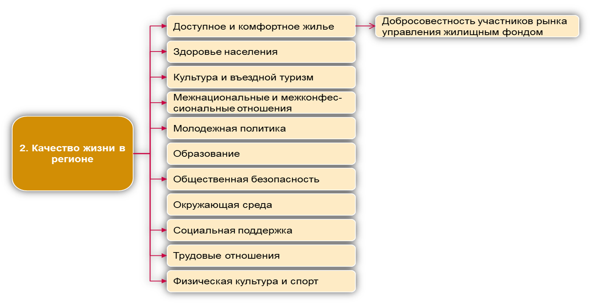



Объектно-ориентированная модель (фрагмент)

Slide 8
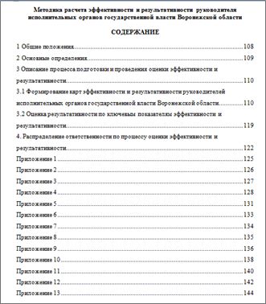
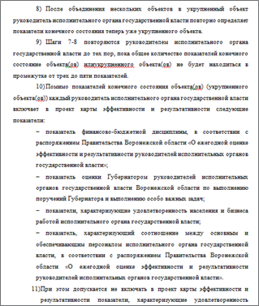
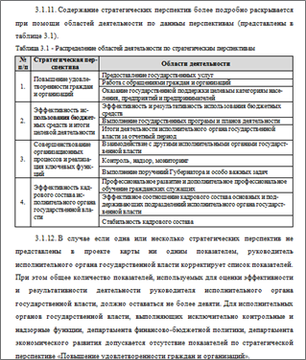
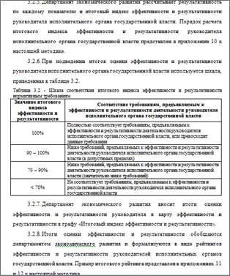
Модель формирования системы показателей и разработки руководителями ИОГВ области персональных карт эффективностей
Разработана и утверждена Методика, в соответствии с которой регламентирован процесс оценки эффективности и результативности деятельности руководителей исполнительных органов государственной власти Воронежской области
Показатели …
1 группа показателей
Характеризующие целевое конечное состояние объекта управления
(КЛЮЧЕВЫЕ)
Из показателей формируется персональная карта эффективности (ПКЭ)
2 группа показателей
Характеризующие условия, которые необходимо создать для достижения целевого конечного состояния объекта управления
руководителя ИОГВ области

Slide 9


Модель формирования системы показателей и разработки руководителями ИОГВ области персональных карт эффективностей
Подготовка проекта ПКЭ
(ответственные
по процессу: руководители ИОГВ)
Проверка ПКЭ и выработка рекомендаций по корректировке
(ответственные по процессу: департамент экономического развития области)
Утверждение ПКЭ
(ответственные по процессу: заместители председателя Правительства области)
Представление руководителями ИОГВ области фактических данных о ряде показателей
Публикация рейтинга результативности руководителей ИОГВ области
Сбор данных из независимых источников и расчет результативности руководителей ИОГВ области
Встреча с руководителем ИОГВ по обсуждению итогов и выработке корректирующих мер

Slide 10


Актуальность внедрения данного компонента в систему была обусловлена необходимостью «измерения» соответствия руководителей заданной модели компетенций, готовности к нестандартному решению поставленных задач, созданию уникального результата и выявлению уровня готовности к принятию активного участия во внедрении принципиально иной системы государственного управления в регионе.
2 компонент системы:
разработка и внедрение модели компетенций
руководителей ИОГВ области

Slide 11


Модель корпоративных компетенций сфера мотивации
Служение обществу
Видит высший смысл в своей работе – служение общественным интересам
Честен. Соблюдает этические нормы
Личностная
зрелость
Опирается на жизненный опыт и глубокое понимание людей
Стремление к достижению масштабных целей
Обладает смелостью браться за решение серьезных масштабных задач
Сохраняет работоспособность и стрессоустойчивость
Ответственность
Непредвзят в отношениях с людьми
Умеет управлять своими эмоциями. Неконфликтен
Не бросает начатое на полпути. Проявляет упорство в доведении дела до конца

Slide 12
Модель корпоративных компетенций коммуникация
Построение отношений и влияние
Коммуникабелен, умеет слышать других и говорить
Лидер
команды
Является лидером: ведет за собой людей
Командный игрок
Проявляет партнерскую позицию, работает на командный результат
Открыто взаимодействует с коллегами
Мотивирует подчиненных
Формирует вокруг себя команду профессионалов и единомышленников
Помогает коллегам
Строит партнерские отношения с ключевыми фигурами
Способен влиять на любых людей

Slide 13

Модель корпоративных компетенций обеспечение результативности
Эффективное мышление
Глубоко и тщательно анализирует информацию
Построение эффективных рабочих процессов
Корректно планирует работу
Творческий подход, готовность развиваться
Находит нестандартные пути решения задач
Регулярно учиться, перенимает опыт коллег и подчиненных
Обеспечивает высокий уровень качества результатов и эффективности процессов
Открыт новым идеям, прислушивается к чужим точкам зрения
Стратегически мыслит, видит перспективу
Целостно системно воспринимает реальность
Эффективно управляет исполнением

Slide 14






Матрица оцениваемых компетенций по управленческим уровням
Компетенции | Специалист | Начальник отдела и зам. начальника отдела | Руководитель и зам. руководителя ИОГВ | Зам. Губернатора, зам. председателя правительства
Служение обществу | + | + | + | +
Построение отношений и влияние | + | + | + | +
Стремление к достижению масштабных целей | + | + | + | +
Личностная зрелость | + | + | + | +
Лидер команды | - | + | + | +
Построение эффективных рабочих процессов | + | + | + | +
Эффективное мышление | + | + | + | +
Командный игрок | + | + | + | +
Творческий подход, готовность развиваться | + | + | + | +

Slide 15


Принцип оценки компетенций
Каждый из трех индикаторов компетенции оценивается от 0 до 2 баллов в зависимости от степени его проявленности:
0 – индикатор в деятельности государственного служащего не проявляется
1 – индикатор проявляется эпизодически, либо частично
2 – индикатор стабильно проявляется в рабочей ситуации
Таким образом, за каждую компетенцию государственный служащий получает от 0 до 6 баллов в зависимости от уровня ее развития

Slide 16


Шкала уровня развития компетенций
Полученный по каждой компетенции балл переводится в уровень развития компетенции:
Уровни | Описание уровня | Перевод баллов в уровень | Заключение
A (4) | Превосходит требования позиции | 6 | Готов к переходу на следующий уровень
B (3) | Полностью соответствует данной позиции | 4-5 | Целевой уровень
C (2) | Частично соответствует данной позиции | 2-3 | Требуется развитие
D (1) | Не соответствует данной позиции | 0-1 | Негативный уровень

Slide 17






Пример
Иванов И.И., начальник отдела
Названия компетенций | Баллы | Индикаторы компетенций | Сумма баллов | Уровень развития компетенции
1. Служение обществу |  | Видит сам и транслирует подчиненным, как своей работой можно влиять на улучшение жизни общества. Является образцом этичного поведения для своих подчиненных. Принимает личную ответственность за результаты и качество работы своего подразделения. | 4 | B
2. Личностная зрелость |  | Сочетает в себе открытость новым взглядам, подходам и умение видеть ценность существующих правил и традиций. Формирует взвешенные, глубокие суждения о людях. Опирается и на свой жизненный опыт, и вместе с тем не мыслит стереотипами, видит перед собой уникальность конкретного человека. Воспринимает как норму отличия и особенности других людей, не навязывает им своих стандартов поведения и оценок. Судит о людях по их поведению, проявлениям в конкретных жизненных ситуациях, а не по сложившимся стереотипам. Сохраняет сдержанность и корректность при взаимодействии. Справляется со своими эмоциями даже в напряженных, острых, эмоционально насыщенных ситуациях. Помогает подчиненным разрешать конфликтные ситуации, с которыми они не справляются. | 5 | B
3. Стремление к достижению масштабных целей |  | С готовностью берется за новые, сложные задачи, выходящие за привычные рамки. Добивается внедрения принятых решений на уровне своего подразделения. Настойчиво стремится найти альтернативные способы достижения целей, несмотря на ресурсные ограничения. Сохраняет работоспособность и нацеленность на результат при изменении условий и приоритетов в работе. | 3 | C

Slide 18
Итоги внедрения системы первых 2 компонентов системы
Система оценки эффективности руководителей ИОГВ области по КПЭ
Система оценки компетенций руководителей ИОГВ области
Система комплексной оценки руководителей ИОГВ области

Slide 19
Внедрение ПКЭ в практику работы выявило ряд Типичных ошибок
Статистические показатели
(показатели, которые не отражают динамику и вклад ИОГВ в обеспечении этой динамики)
Пример: лесистость территории; общая площадь жилых помещений, приходящихся в среднем на одного жителя
Процессные показатели и показатели «освоения бюджета»
Пример: % плана выполнения проверок; протяжённость участков русел рек, на которых осуществлены работы по оптимизации их пропускной способности
Некорректность определения объекта управления и показателей конечного результата

Slide 20


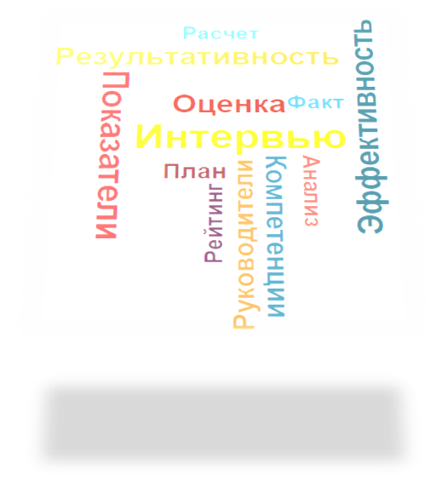
Управление компетенциями участников системы
Обучить процедуре оценки эффективности и результативности деятельности
Обучить оценке компетенций
1. Организация и проведение внедренческого тренинга с руководителями ИОГВ области «Работа с системой комплексной оценки руководителей ИОГВ»
2. Организация и проведение деловой игры «Система оценки эффективности деятельности руководителей ИОГВ области».
3. Организация и проведение деловой игры «Система комплексной оценки руководителей ИОГВ области.
4. Организация и проведение практических занятий с руководителями ИОГВ области по обучению заполнения карт эффективности деятельности.

Slide 21

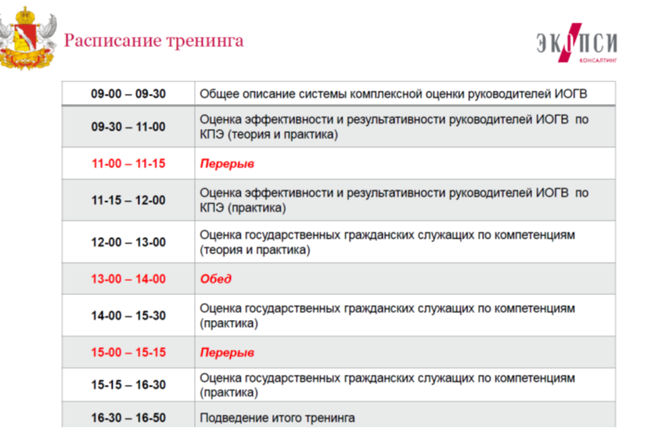
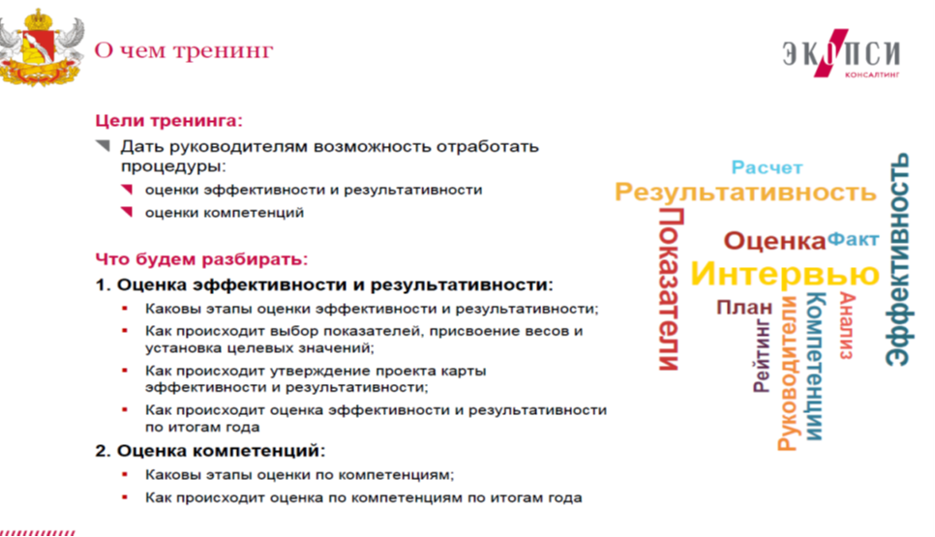
внедренческий тренинг с руководителями ИОГВ области «Работа с системой комплексной оценки руководителей ИОГВ области»

Slide 22

внедренческий тренинг с руководителями ИОГВ области «Работа с системой комплексной оценки руководителей ИОГВ области»

Slide 23

деловая игра «Система оценки эффективности деятельности руководителей ИОГВ области»

Slide 24




Причины распространения проектного управления
Методы традиционного функционального управления не справляются с быстрыми и существенными изменениями
Управление проектом позволяет в обмен на дополнительные затраты (зарплата проектного менеджера, стоимость создания планов, документации, отчетности и т.д.) ощутимо повысить вероятность успешного завершения проекта. Дополнительно сокращаются сроки и затраты за счет избегания непроизводительных коммуникаций и ненужной работы
Следствие: управление проектами имеет смысл и окупается только в том случае, если перед организацией стоят действительно серьезные ограничения: по срокам, бюджету, качеству и т.д.

Slide 25
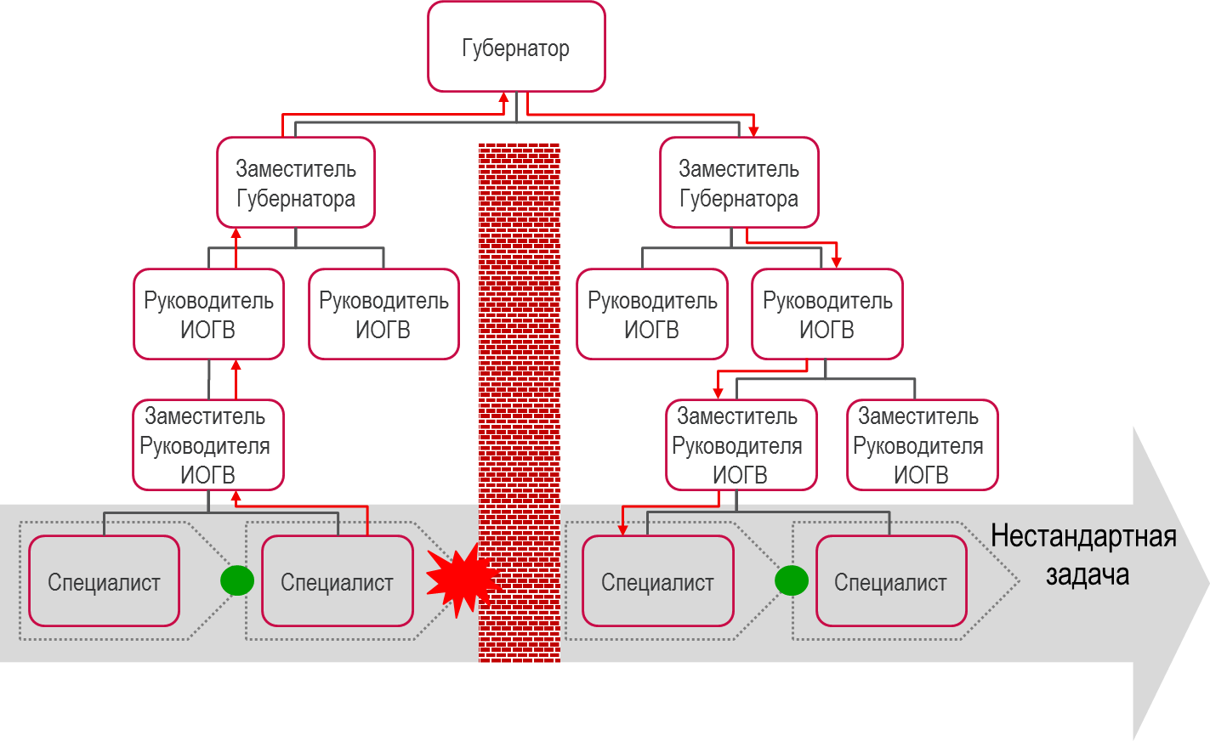
Решение нестандартных задач а в органах государственной власти упирается в преодоление организационных барьеров
Следствия:
1. Увеличение сроков и ресурсов на выполнение нестандартных межфункциональных задач (проектов), особенно тех, что не отражены в существующих административных регламентах.
2. Перегрузка первых лиц рутинными вопросами, которые могли бы быть решены на уровне исполнителей.
3. Увеличение количества поручений для преодоления межфункциональных барьеров.

Slide 26
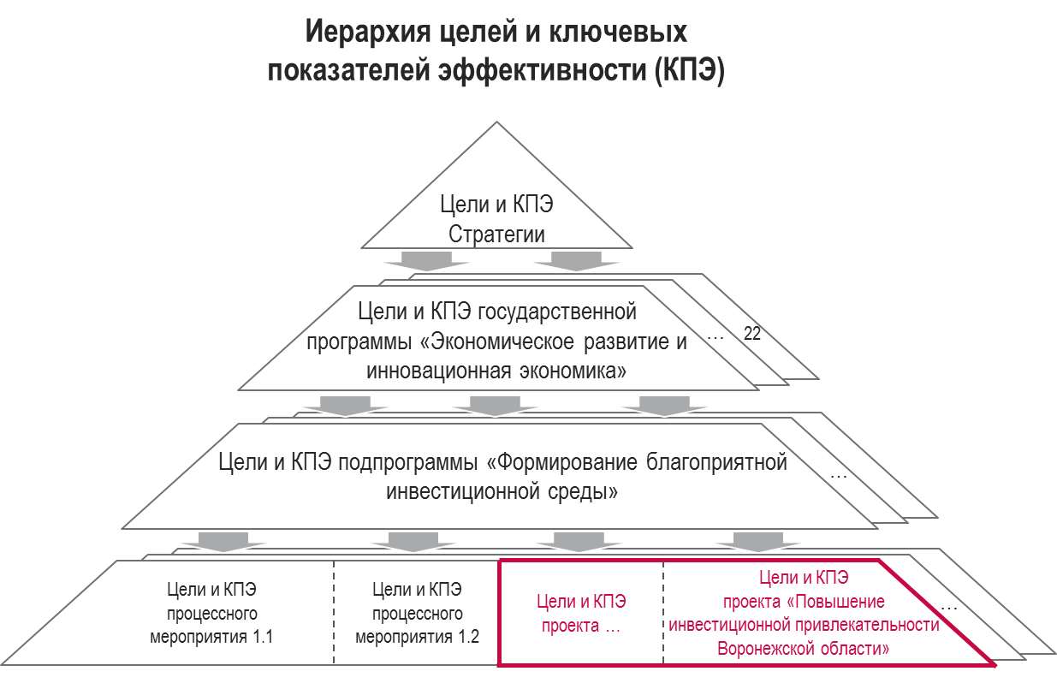
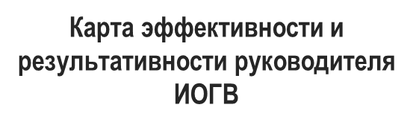
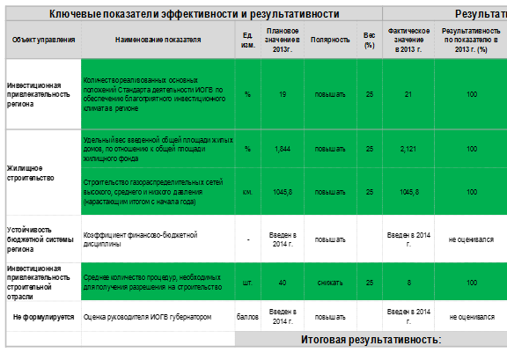


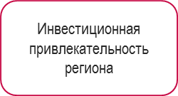


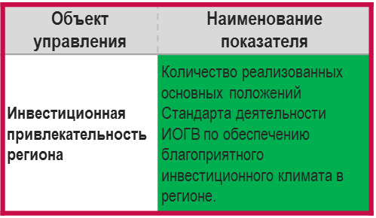
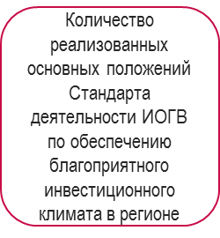


Объект
Управления
и КПЭ
Связь системы управления проектами с системой оценки эффективности руководителей ИОГВ по КПЭ

Slide 27
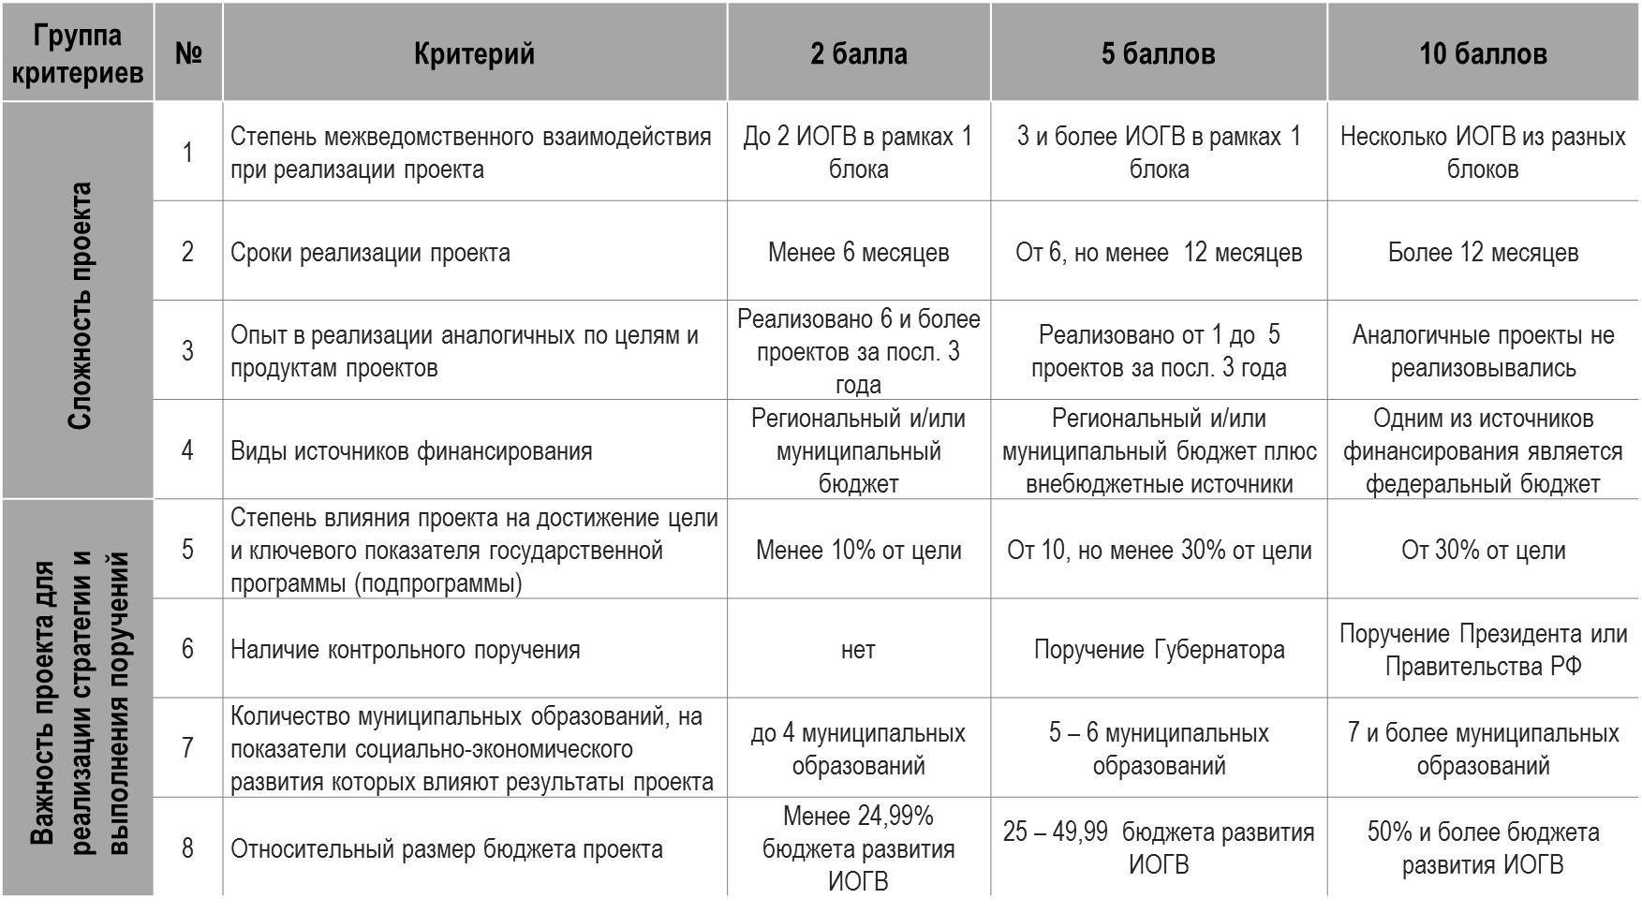
модель оценки ранга проекта (МОРП)
Какие мероприятия целесообразно считать проектами для Воронежской области
Разработана модель оценки ранга проекта (МОРП), которая содержит 2 группы критериев, по которым оценивается каждый проект:
Критерии оценки сложности проекта
Критерии важности проекта для реализации Стратегии социально-экономического развития Воронежской области.
По каждому критерию разработана шкала балльной оценки проекта.

Slide 28
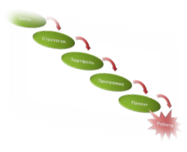
Критерии отнесения основных мероприятий и мероприятий к проекту
Критерий 1 - основное мероприятие (или мероприятие) госпрограммы соответствует формальному определению проекта по ГОСТ Р 54869 – 2011:
  Мероприятие направлено на создание уникального продукта или услуги.
  Время выполнения мероприятия ограничено – можно чётко определить время начала выполнения мероприятия и время, к которому мероприятие должна быть полностью выполнено.
  Выполнение мероприятия связано с ресурсными ограничениями (финансовыми, человеческими, и/или иными).
Критерий 2 – оценка основного мероприятия (или мероприятия) госпрограммы по МОРП составляет 16 и более баллов
Порядок применения критериев:
Если мероприятие не соответствует критерию 1, то его оценка по МОРП не производится, и мероприятие выполняется в рамках текущей процессной деятельности органа власти.
Если мероприятие соответствует критерию 1, то проводится его оценка по 8 критериям МОРП.
Баллы, набранные мероприятием по каждому критерию, складываются. Максимальная сумма баллов равна 80.
Если мероприятие при оценке по МОРП набрало 16 баллов или менее, то мероприятие не считается проектом и выполняется в рамках текущей процессной деятельности органа власти.
Если мероприятие при оценке по МОРП набрало более 16 баллов, ему присваивается статус проекта того или иного ранга (до 61 балла – проект второго ранга, от 62 до 80 – проект первого ранга). Для выполнения такого мероприятия необходимо* использовать методы и процедуры проектного управления.

Slide 29
Дополнительные признаки проекта для органов власти различных субъектов федерации
№ | Критерии | Пермский край | Белго-родская обл. | Пензенская обл. | Ульяновская обл. | Ярославская обл. | Приморский край | Воронеж-ская обл.
1 | Срок реализации проекта | нет | нет | нет | нет | да | да | да
2 | Выполнение работ по проекту имеет сложность, требующую тщательного планирования и контроля реализации, либо необходимость межведомственного взаимодействия | нет | да | да | да | да | да | да
3 | Получаемые результаты проекта не являются результатами уже существующих проектов | нет | да | да | да | нет | нет | нет
4 | Опыт в реализации аналогичных по целям и продуктам проектов | нет | нет | нет | нет | нет | да | да
5 | Количество и виды источников финансирования проекта (бюджет субъекта РФ, бюджет субъекта РФ плюс иные бюджеты и внебюджетные источники) | нет | нет | нет | нет | нет | нет | да
6 | Степень влияния проекта на достижение целей, зафиксированных в документах тактического и стратегического планирования (государственных программах, стратегии развития региона, иных) | нет | нет | нет | нет | нет | нет | да
7 | Наличие поручения, Губернатора, его заместителя, вышестоящего ОГВ | нет | нет | нет | нет | нет | нет | да
8 | Количество муниципальных образований, на показатели социально-экономического развития которых влияют результаты проекта | нет | нет | нет | нет | нет | нет | да
9 | Размер бюджета проекта (стоимость проекта) | нет | нет | нет | нет | да | да | да
10 | Высокие риски выполнения работ проекта | нет | да | да | да | да | нет | нет
11 | Дополнительные эффекты от реализации мероприятия в качестве проекта | нет | да | да | да | нет | нет | нет
12 | Вхождение проекта в государственную программу субъекта или государственную программу Российской Федерации | нет | нет | нет | нет | нет | да | нет
13 | Взаимосвязь проекта с двумя и более иными проектами (программами) | нет | нет | нет | нет | нет | да | нет
14 | Внимание к проекту со стороны федеральных органов государственной власти | нет | нет | нет | нет | нет | да | нет
15 | Необходимость параллельной реализации мероприятий по нескольким направлениям для достижения результата деятельности | нет | нет | нет | нет | да | нет | нет

Slide 30
Роль заместителей Губернатора и заместителей председателя правительства Воронежской области
Курировать работу подведомственных ИОГВ по формированию портфелей проектов в составе государственных программ Воронежской области на 2017 год
В качестве возможных инициаторов проектов инициировать проекты как в блоке подведомственных ИОГВ, так и межфункциональные
В качестве Кураторов и членов проектного комитета:
  Утверждать проектные документы: паспорт проекта, план управления проектом, промежуточные и окончательные отчеты по проекту;
  Принимать решения о старте проекта, утверждении результатов этапов проекта, продолжении или отказе от продолжения проекта, утверждении результатов проекта в целом и закрытии проекта;
  Согласовывать изменения, влияющие на паспорт проекта;
  Решать вопросы, эскалированные руководителем проекта и Куратором;
  Утверждать оценку эффективности реализации проекта;
  Утверждать размер вознаграждения участников проекта

Slide 31
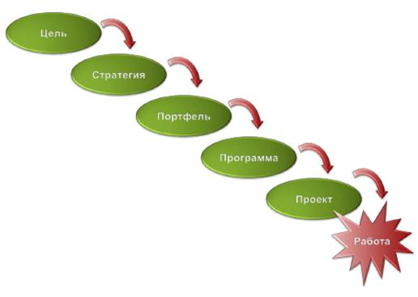
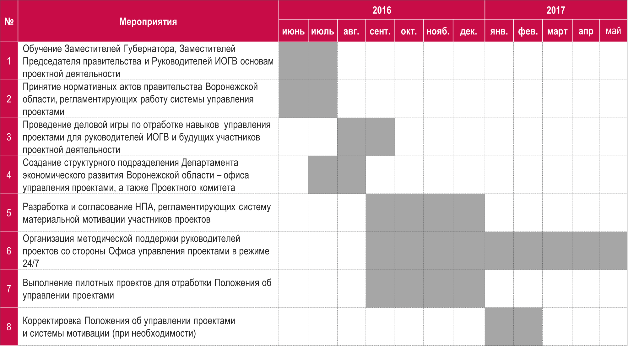
План мероприятий по совершенствованию системы государственного управления Воронежской области на ближайшие 12 месяцев

Slide 32
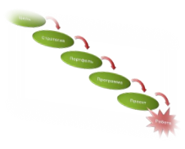
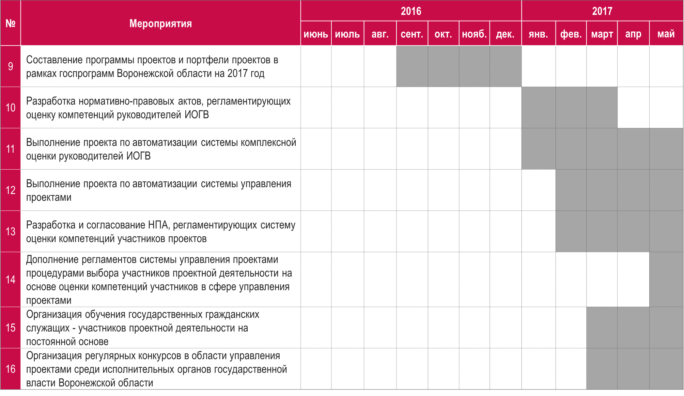
План мероприятий по совершенствованию системы государственного управления Воронежской области на ближайшие 12 месяцев

Slide 33
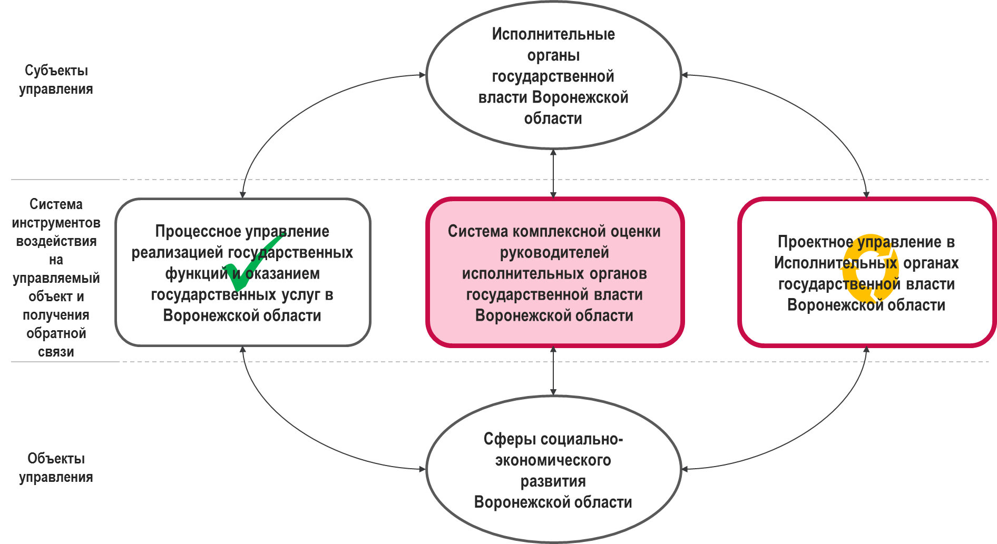

Slide 34

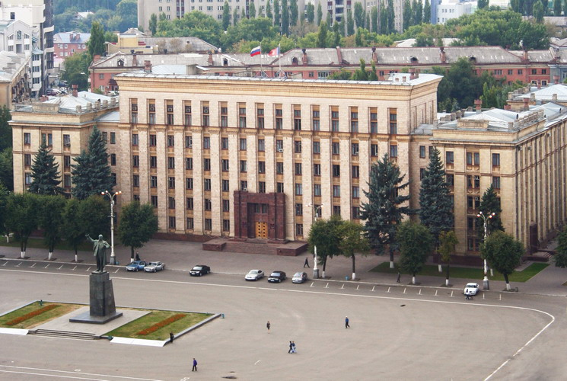
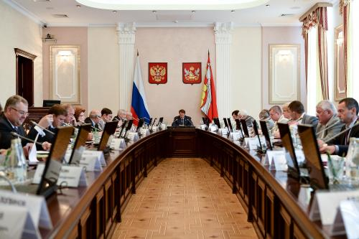
Правительство Воронежской области
РАБОТА ПРОДОЛЖАЕТСЯ …

